Slide 1
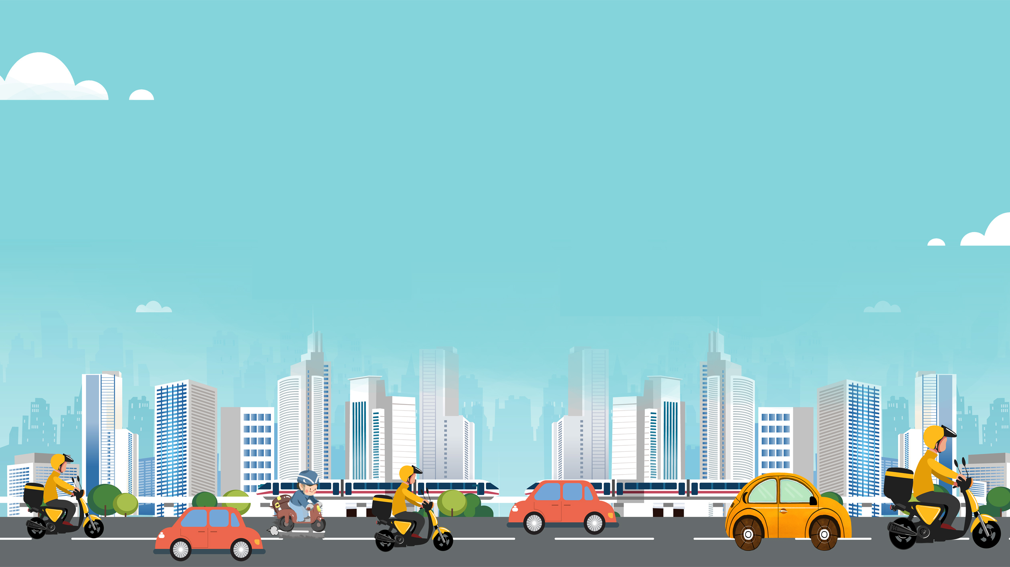


Slide 2
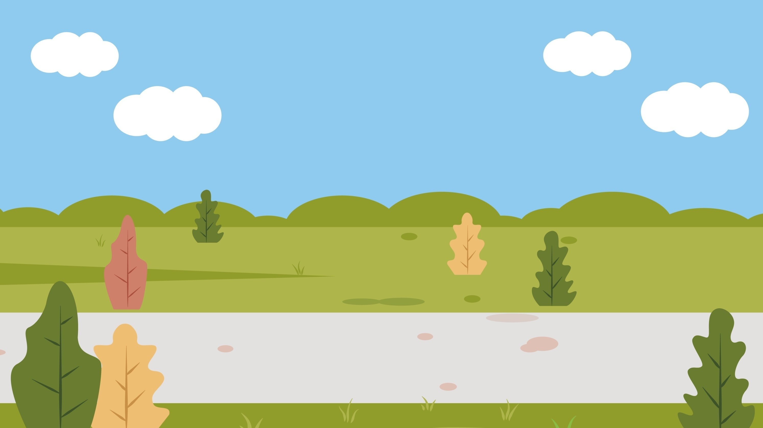
小游戏
角色知多少

Slide 3


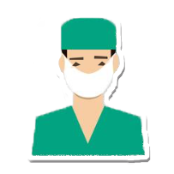

空姐
医生
厨师
工人

Slide 4
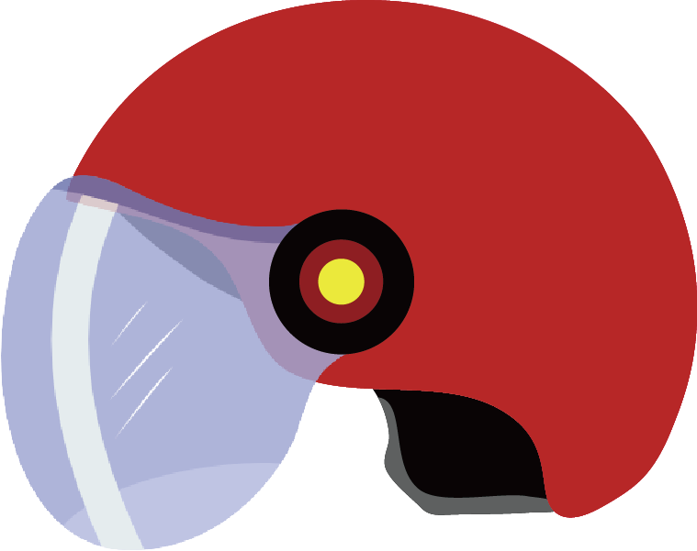
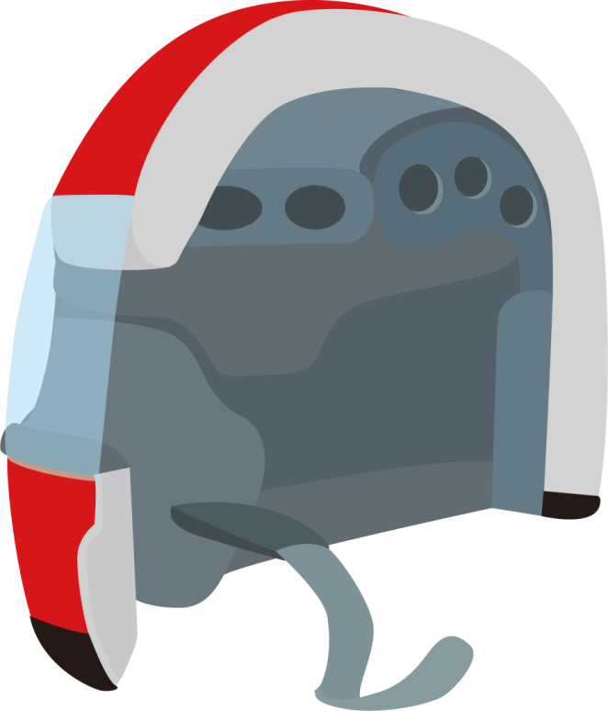

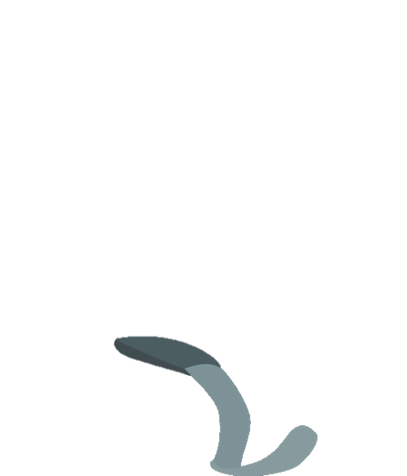

头盔结构
外壳
软软层
（内衬层）
夹心层
(缓冲层）
护目镜
系带
Notes:
我们一起来了解一下头盔的常见部分吧~
外壳—头盔最坚硬部分，抵御外部对我们“小脑袋”的伤害
夹心层（缓冲层）—让“小脑袋”不和坚硬的外壳发生碰撞
软软层（内衬层）—让“小脑袋”感到舒服
护目镜—保护我们的“小脸”
系带—让头盔更加稳定的戴在我们的头上

Slide 5

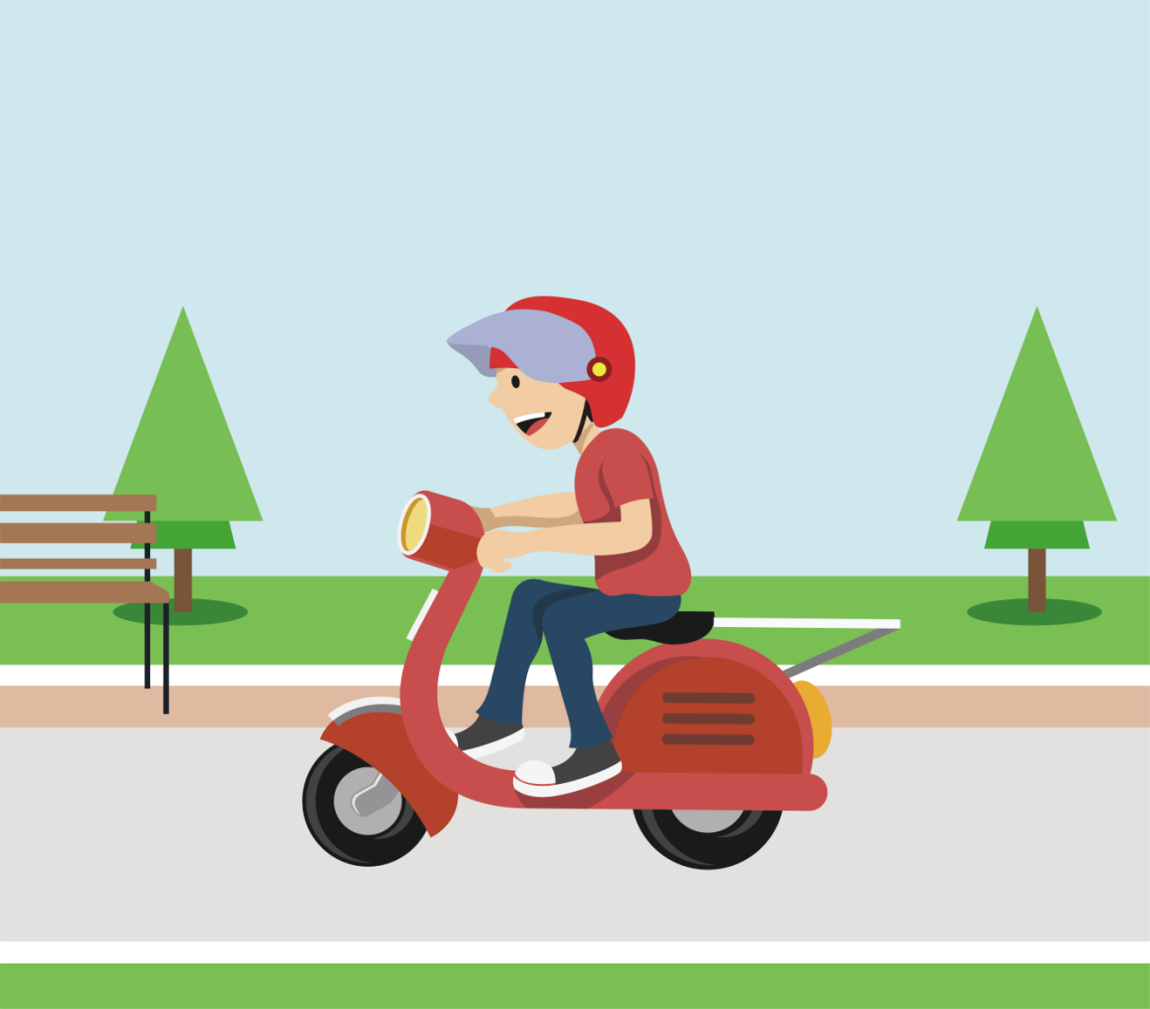
为什么骑电动车要戴头盔

Slide 6
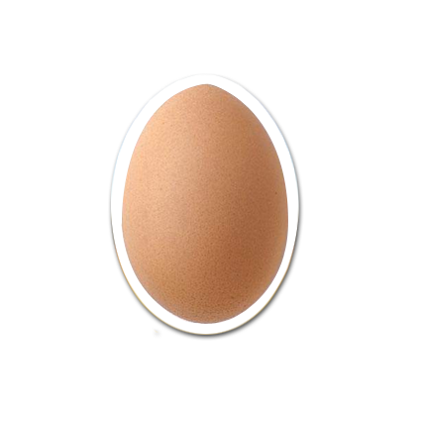
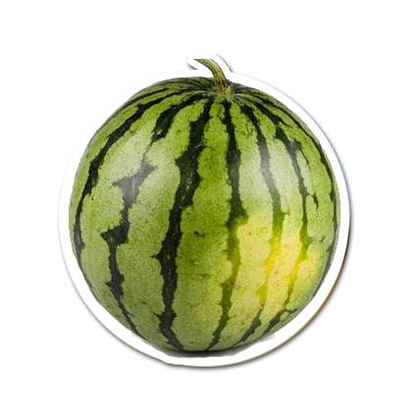
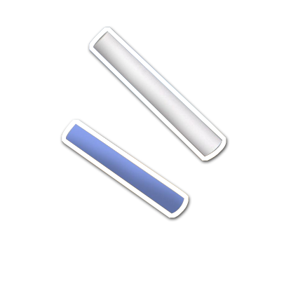
生活中有什么需要我们保护

Slide 7

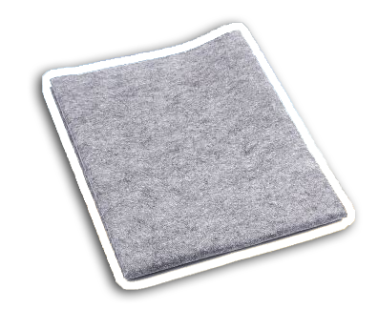
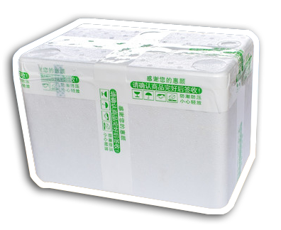
可以用什么保护它们

Slide 8
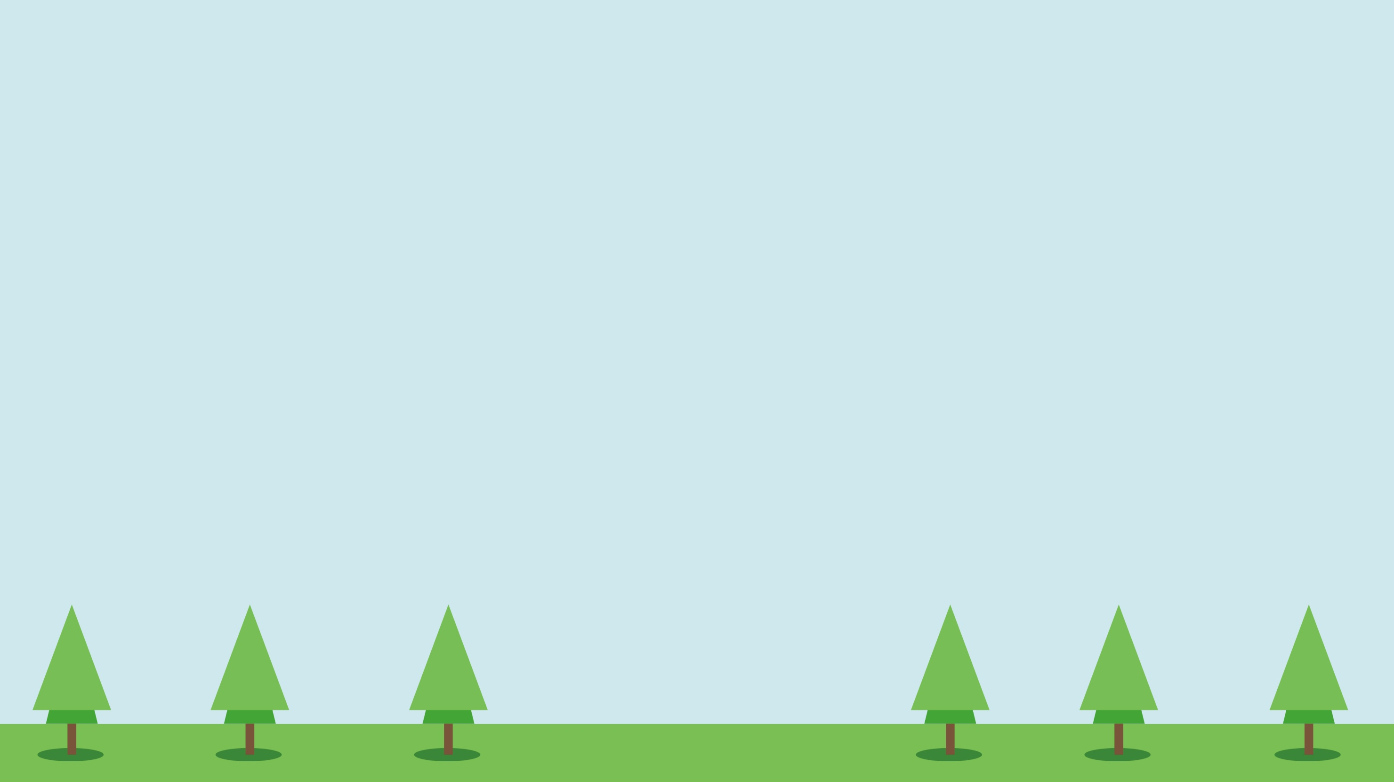
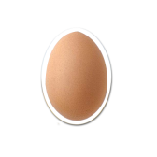
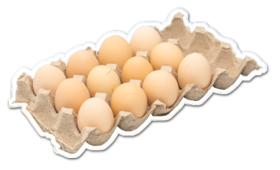


探究实验
实验猜测表
小组： | 实验对象：
 | 保护工具：
我的实验过程
被保护：
未被保护：
Notes:
第一组小正小朋友和七月小朋友选择的实验对象是鸡蛋，保护工具为鸡蛋托，两位小朋友分别在表格中记录鸡蛋的状态，一起看看保护工具的作用有多大吧~

Slide 9

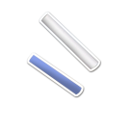
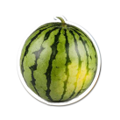
实验
实验记录表
小组： | 实验对象：
 | 保护工具：
我的实验过程
被保护：
未被保护：
Notes:
第一组小正小朋友和七月小朋友选择的实验对象是鸡蛋，保护工具为鸡蛋托，两位小朋友分别在表格中记录鸡蛋的状态，一起看看保护工具的作用有多大吧~

Slide 10
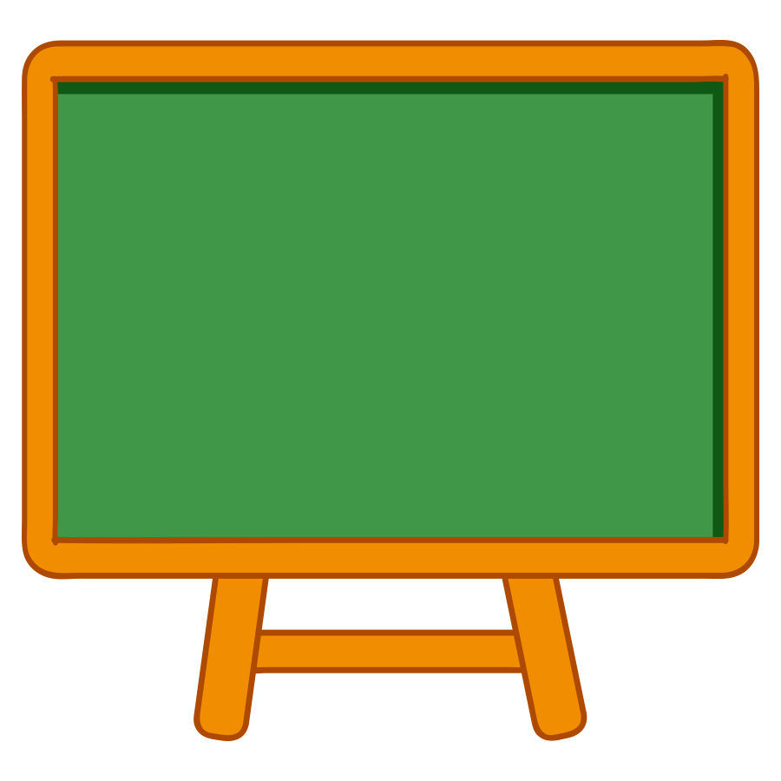
分享
你的记录

Slide 11
